Slide 1

Взгляд южно-корейских СМИ на корейские диаспоры

Slide 2

ПРОБЛЕМА
НАЧАЛЬНЫЕ ДАННЫЕ
Отсутствие систематизированного анализа медийного дискурса о диаспорах затрудняет понимание того, как общество воспринимает этот феномен, какие стереотипы и представления связаны с понятием «диаспора». Ручное изучение большого объёма текстов требует значительных временных и ресурсных затрат. Автоматизированный анализ мог бы решить эту проблему, но не всегда доступные инструменты предоставляют нужную глубину и гибкость анализа.
Число текстов – 29
Количество СМИ – 4 (Dongponews, Yonhap, Korea Times, World Korean)
Время выхода: 27.10.2025-11.11.2025

Slide 3

ПОНЯТИЙНЫЙ АППАРАТ
ПРЕДОБРАБОТКА
ЛЕММА
Очищение лишних символов (*§©¶), цифр, латинских символов и пробелов (\n)
Приведение к единому формату
Удаление слов, не несущих смысловую нагрузку (стоп-слова)
Начальная форма слова (кошка = кошки);
В контексте корейского языка: 날에 = 날+에
ЧАСТОТА
?
Количество раз, которое элемент появляется в наборе данных
ТОКЕН
TF-IDF
Единица синтаксиса языка, которая представляет один элемент кода
Характерные слова для отдельных отрывков (частоту делим на количество упоминаний в тексте)

Slide 4
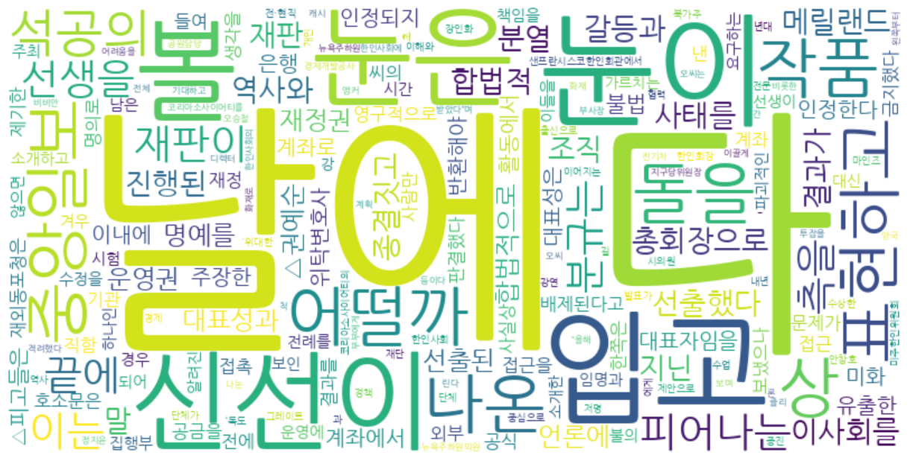
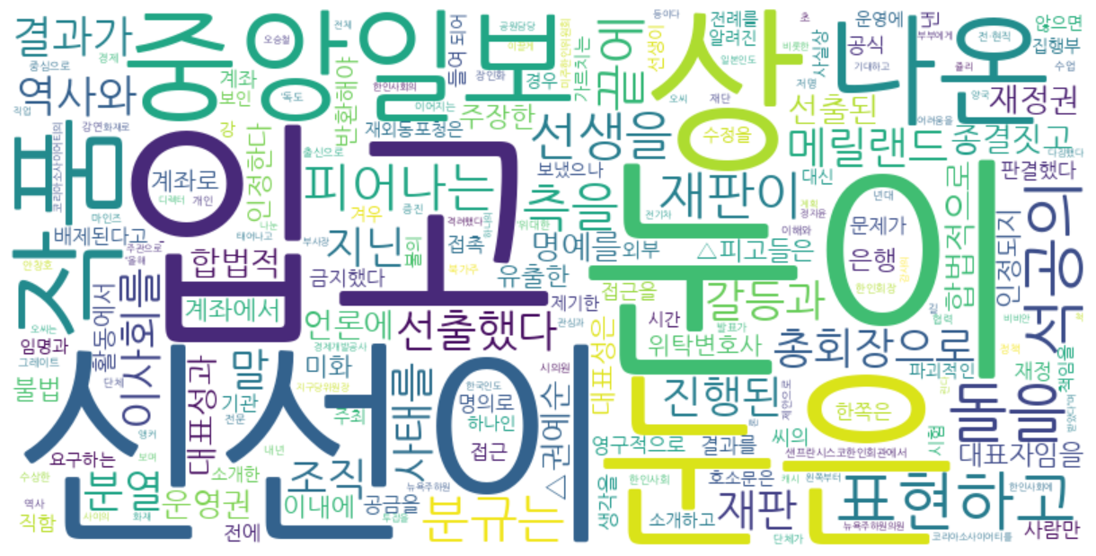
근데
그는
에게
있다
없다
간
이번
씨
이
그
저
것
위해
다
볼
눈
날에
어떨까
이는
남은
이들을
등
과
그리고

Slide 5
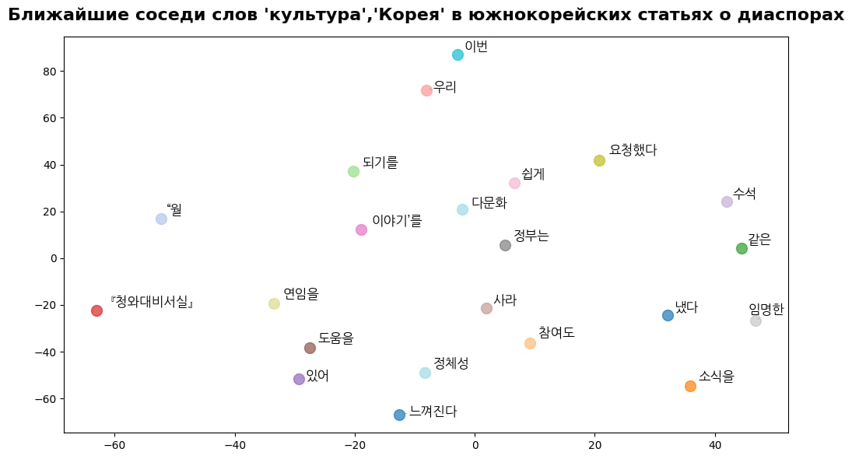
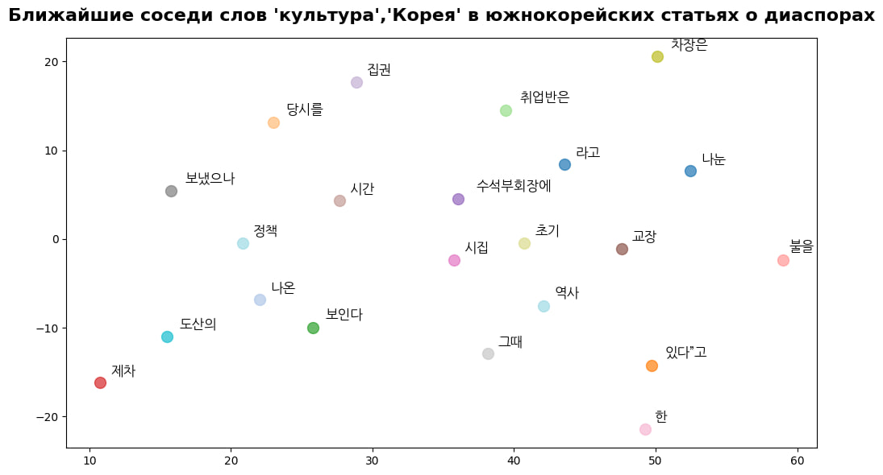
다문화, 정체성
(диаспора, идентичность)
연임 - повто́рное назначе́ние
쉽게 - легко
정부 - правительство
정체성 - суть
도움 - помощь
소식 - новости
수석 - руководитель
정책, 역사
(политика, история)
집권 - захват власти
취업반 - группа по трудоустройству
도산 - банкрот
차장 - заместитель начальника
불 - срочно
시간 - время

Slide 6
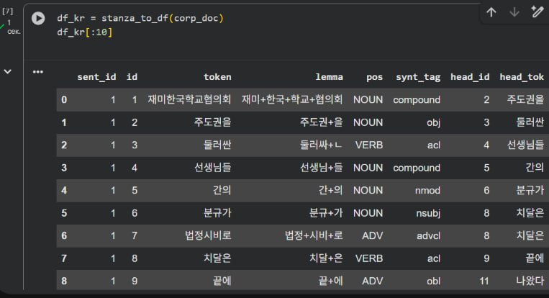
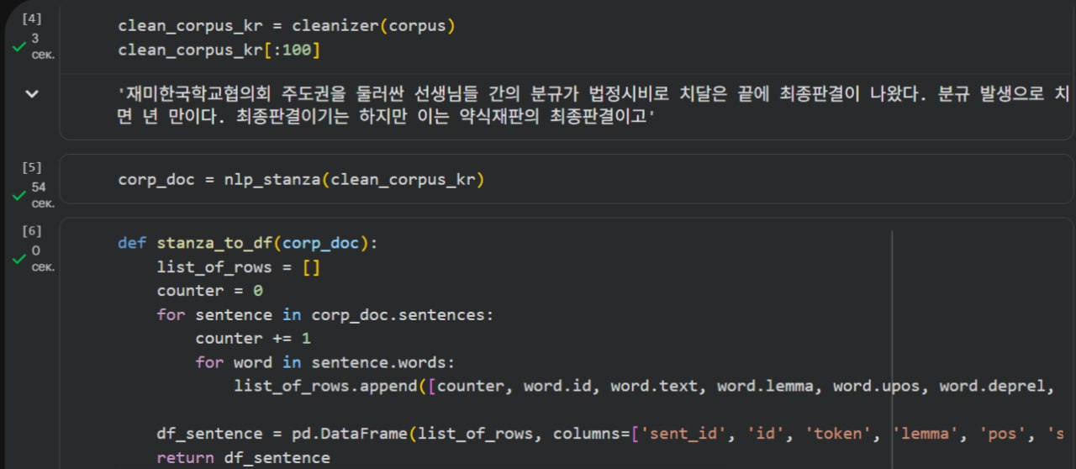

TWO BRIGHT IDEAS

